Slide 1
rCGH

Slide 2
Input

Slide 3
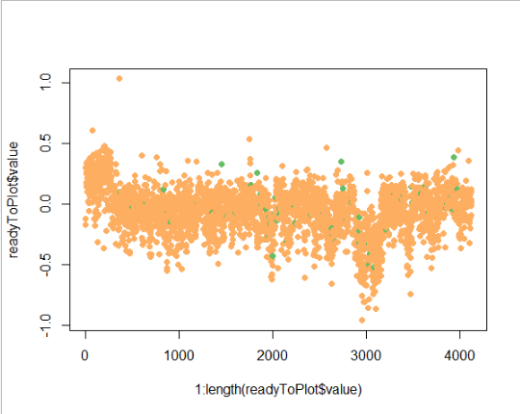
Pre-process
preprocess(data, maxmiss=30, nchrom=22)

Slide 4
Première normalisation
normalize(data, method="median", smoothOutliers=TRUE)

Slide 5
Segmentation
segmentData(data, method="DNAcopy",undo.splits="sdundo",undo.SD=3, clen=10, relSDlong=5)

Slide 6
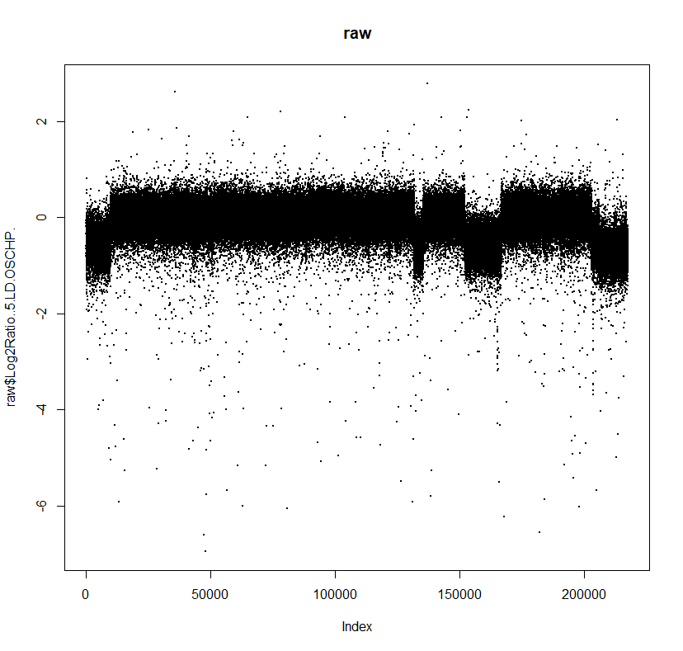
Deuxième normalisation
postsegnormalize(data)

Slide 7
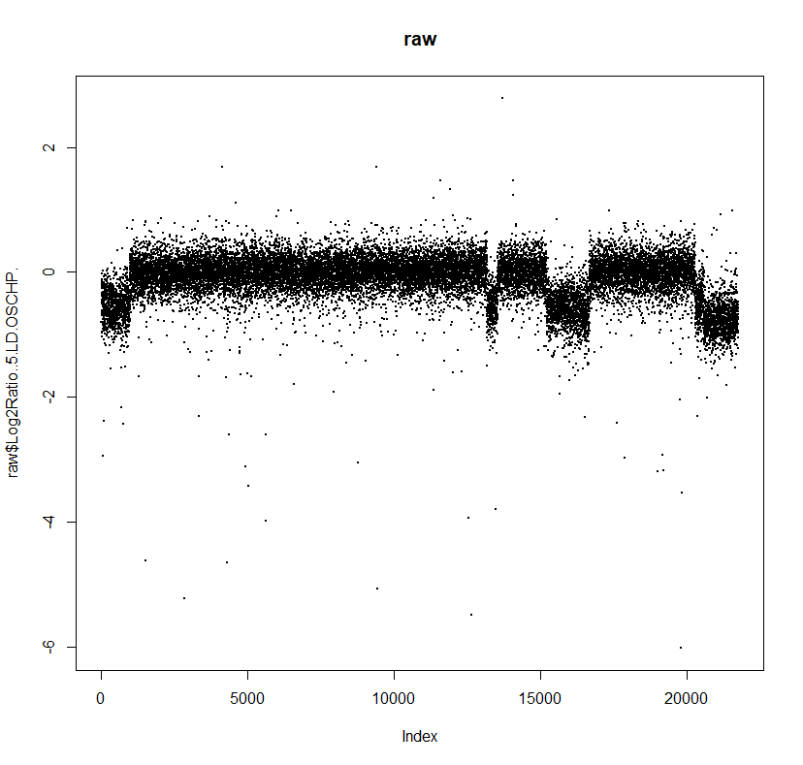
Deuxième normalisation
postsegnormalize(data)

